Slide 1
II CIRCOLO - plesso F.G. Siciliano Sole e Luna a cura di Palladino Concetta
Sez L Ins. Palladino Concetta Ins. Improta Annamaria

Slide 2
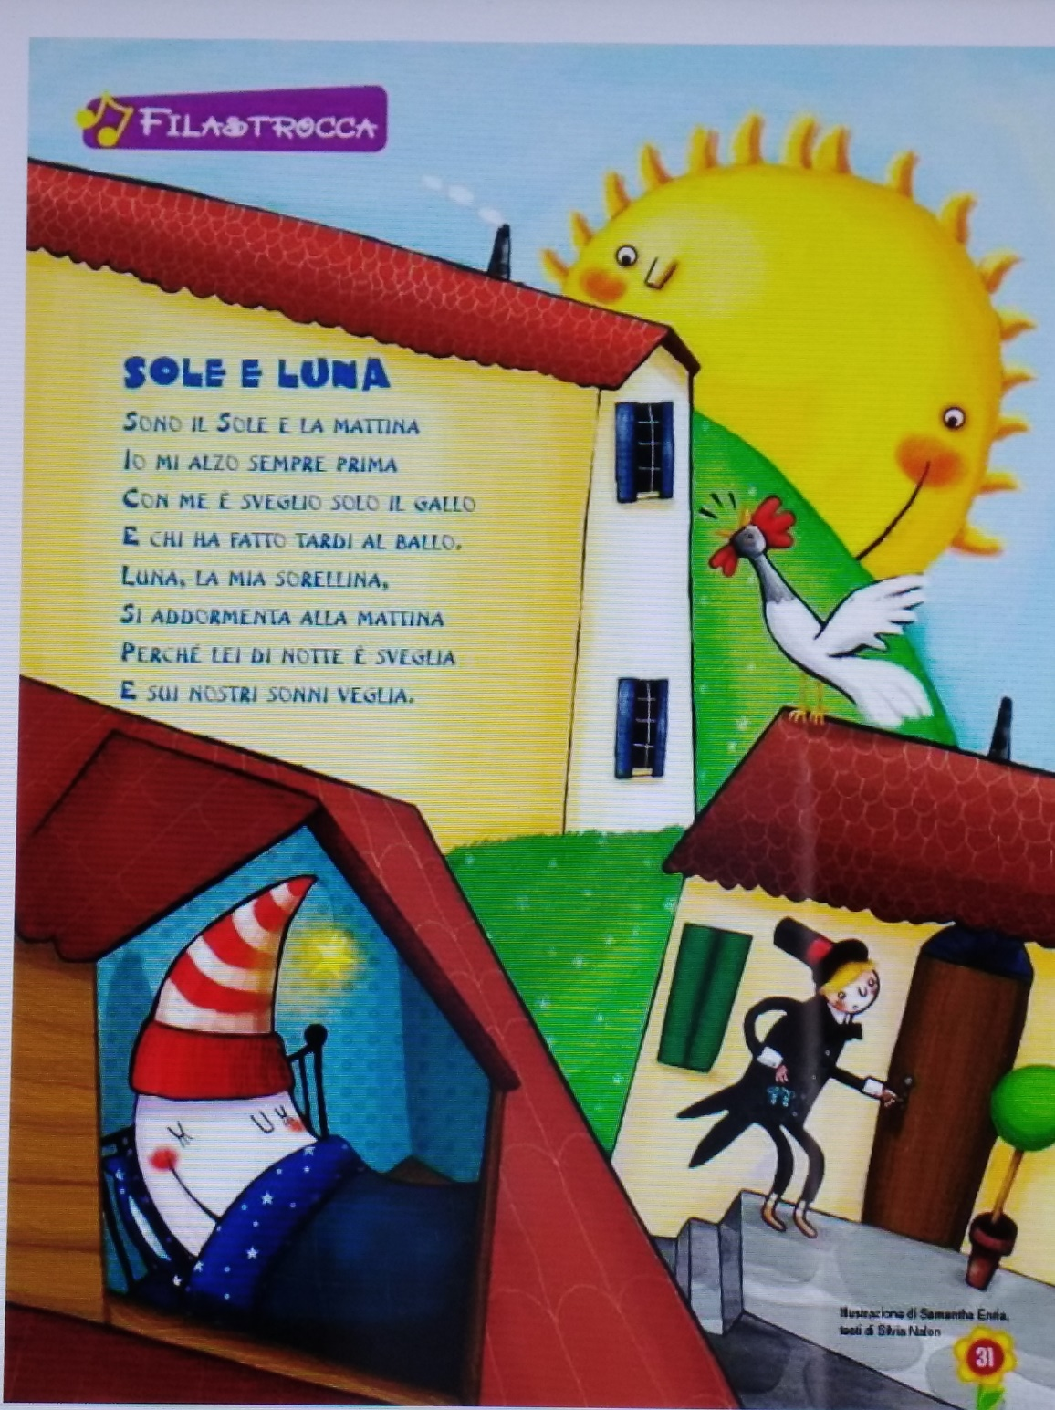
Ascolta e memorizza

Slide 3
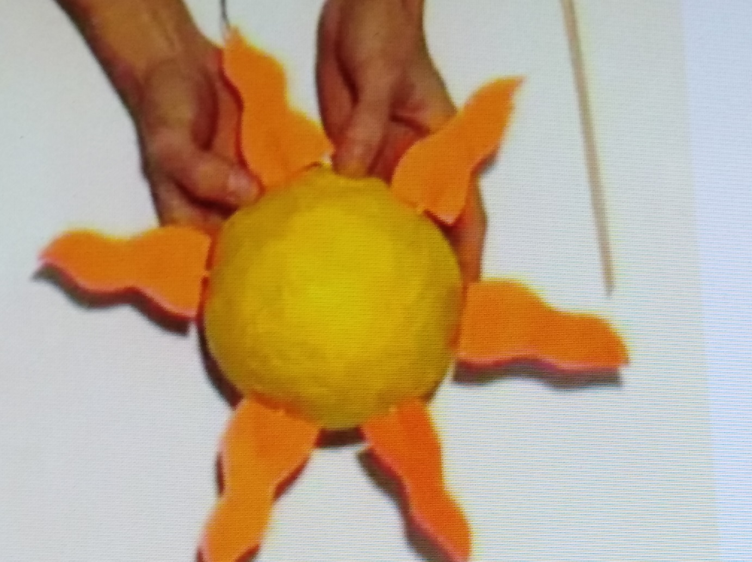
Realizza un bel sole

Slide 4
Un grosso abbraccio
e buon divertimento!!!
PRIMO STEP
SECONDO STEP
TERZO STEP
Aspetto le foto dei vostri lavori

